Slide 1
自动检测与仪表

Slide 2
第五章压力检测
3
概述
1
2
压力检测方法
3
压力仪表的选用
3

Slide 3
5.1 概述
工程技术中所称的“压力”，实质上就是物理学中的“压强”，是指介质垂直均匀作用于单位面积上的力。压力常用字母 p 表示，其表达式为
  p = F / S
  式中 F , S ― 分别为作用力和作用面积。
单位：
  压力的国际单位为“帕斯卡”，简称“帕”（Pa）。
  工程界长期使用许多不同的压力计量单位。如“工程大气压”、“标准大气压”、“毫米汞柱”等。

Slide 4
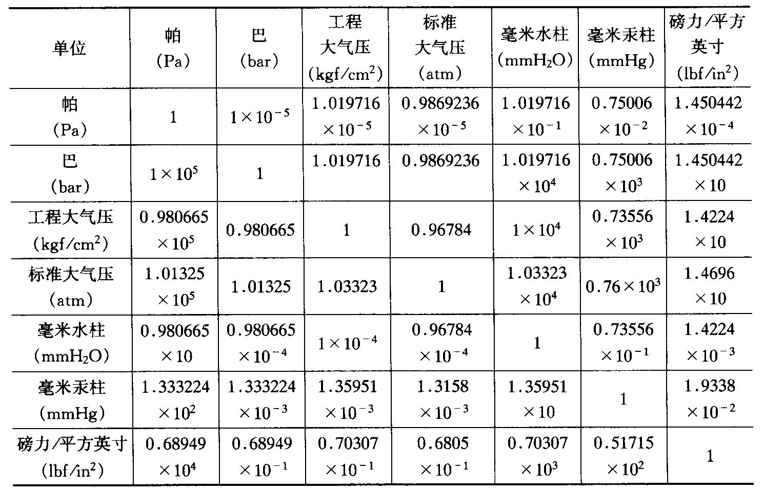
压力单位转换对照表

Slide 5
5.1 概述
工业生产过程中压力测量的三种情况
1.绝对压力(P_{i})
是指物体实际所承受的全部压力。用来测量绝对压力的仪表，称为绝对压力仪表。
2. 大气压力 (P_{d})
由地球表面空气柱重量形成的压力，称为大气压力。

Slide 6
5.1 概述
3.表压力（P_{b}）
表压力是一个相对压力，它以环境大气压力为参照点。实质上是绝对压力与环境大气压力的差压。它们之间的关系为
p_{表压} = p_{绝对}- p_{大气}
在工程实际中，所说的压力通常是指表压，即压力表上的读数.

Slide 7
5.1 概述
4.负压（或真空度）(p_{z})
当绝对压力小于大气压力时，表压力为负值，其绝对值称为真空度。
p_{真空} = p_{大气} - p_{绝对}
5.
差压：设备中两处的压力只差。

Slide 8
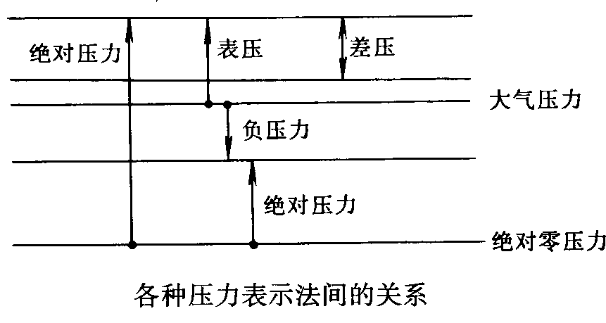

Slide 9
5.1 概述
测量压力的仪表种类很多，按其转换原理可大致分为以下四种：
1 ．液柱式压力表
液柱式压力表是根据静力学原理，将被测压力转换成液柱高度来测量压力的。这类仪表包括 U 型管压力计、单管压力计、斜管压力计等。

Slide 10
2 ．弹性式压力表
弹性式压力表是根据弹性元件受力变形的原理，将被测压力转换成元件的位移来测量压力的。常见的有弹簧管压力表、波纹管压力表、膜片（或膜盒）式压力表。

Slide 11
5.1 概述
3 ．活塞式压力计
活塞式压力计是利用流体静力学中的液压传递原理，将被测压力转换成活塞上所加珐码的重量进行压力测量的。这类测压仪表的测量精度很高，允许误差可小到 0.05％ ~ 0.2% ，所以普遍用作标准压力发生器或标准仪器对其他压力表或压力传感器进行校验和标定。

Slide 12
5.1 概述
4 ．压力传感器和压力变送器
压力传感器和压力变送器是利用物体某些物理特性，通过不同的转换元件将被测压力转换成各种电量信号，并根据这些信号的变化来间接测量压力。根据转换元件的不同，压力传感器和压力变送器可分为电阻式、电容式、应变式、电感式、压电式、霍尔片式等多种形式。

Slide 13
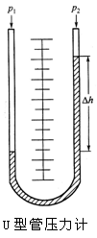

5.2压力检测方法
液柱式压力计：
U型管压力计是实验室常用的压力计（如图所示）。其测压范围为0~101.3kPa，它构造简单、使用方便，测量精度较高，且容易制作。U型管压力计由两端开口的垂直U型玻璃管及垂直放置的刻度尺所构成。管内盛有适量的工作液体（常用汞、水或乙醇等），U型管的一端连接已知压力（p_{１}）的基准系统（如大气等），另一端连接到被测压力（p₂）系统。被测系统的压力p2可由下式计算得到：
△h式中为被测系统与基准系统液面高度差， 为工作液体的密度，g为重力加速度。

Slide 14
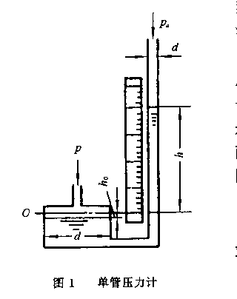
5.2压力检测方法
单管压力计：U型液柱式压力计在使用时需要进行二次读数、容易带来较大的误差，如果将U型压力计中的一根管改为大直径的杯，即成为单管液柱式压力计，如图所示。单管液柱式压力计的工作原理和U型液柱式压力计相同，只是左边杯子内径D远远大于右边管子内径d。左边杯内工作液体积的减少量始终与右边管内工作液体积的增加量相等，所以左边杯内液面的下降远远小于右边管内液面的上升(即ho＜h)。

Slide 15
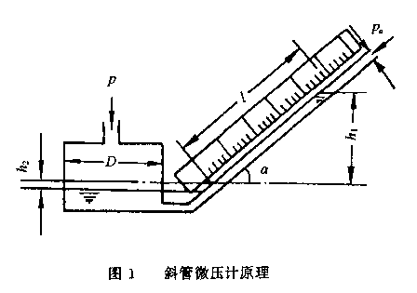
5.2压力检测方法
斜管压力计：当所测压力(或压差)很小时，测量管中的液位变化量较小，为了减少读数误差，将垂直测量管倾斜放成一定的角度，使测量管中液位变化增大，从而达到测量微小压力的目的。如图所示。当α越小时，测量同样大小的压力，读数标尺上L越大，因此，使测压计的灵敏度增加，α角越小，仪表的灵敏度越大，但测量限度越小，但α角不能太小，因为α角太小时，管内液面拉得太长，使读数不易准确，反而会造成较大误差。

Slide 16
5.2压力检测方法
弹性式压力测量元件
测压原理：是利用弹性元件在被测压力作用下产生弹性变形的原理来度量被测压力的 。
当弹性元件受压力作用时会产生变形，于是输出位移或力；再把位移或力通过一定的元件转换成电量信号。
弹性元件的特点：构造简单，价格便宜，测压范围宽，被测压力低至几帕，高达数百兆帕都可使用，测量精度也较高，在目前的测压仪表中占有统治地位。

Slide 17
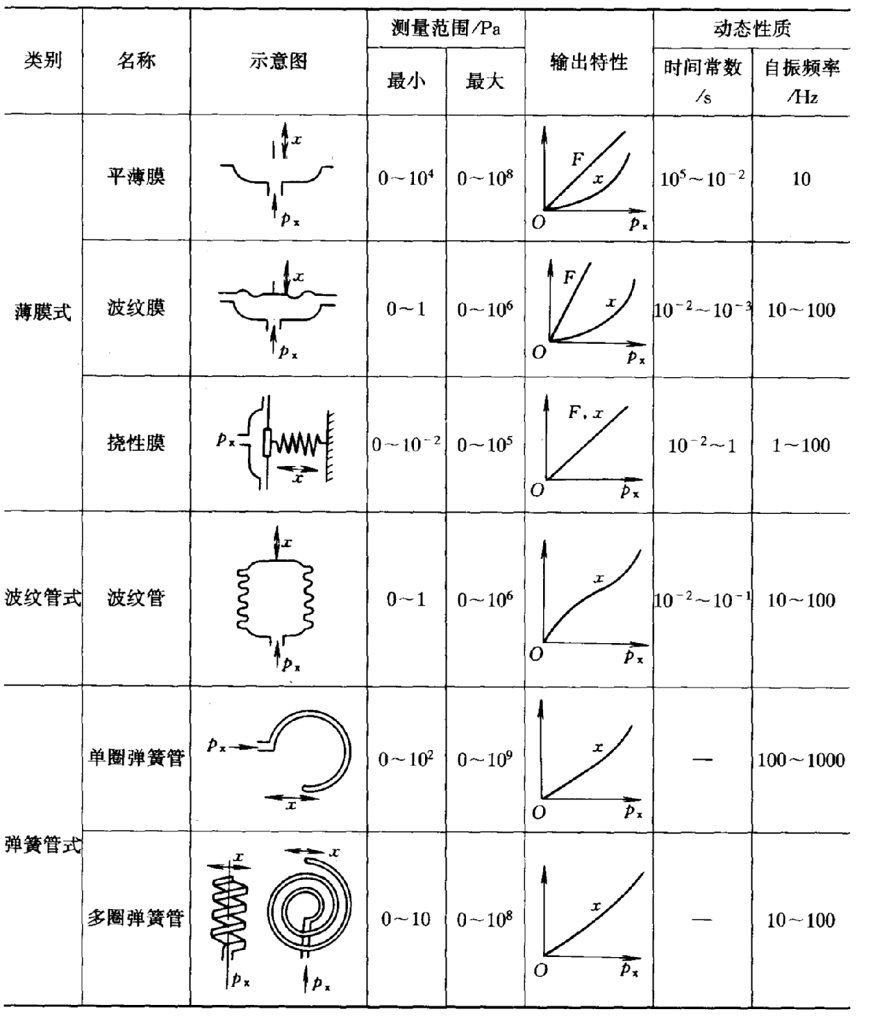
4.2压力检测方法
常见测压元件

Slide 18
5.2压力检测方法
单圈弹簧管
测量元件是一个弯成圆弧形的空心管子。其截面一般为扁圆形或椭圆形，管子自由端封闭，作为位移输出端，弹簧管的另一端固定，作为被测压力的输入端，当被测压力从输入端通入后，由于椭圆形截面在压力 p 的作用下将趋于圆形，因而弯成弧形的弹簧管随之产生向外挺直的扩张变形。其自由端就从 B 移到 B ’。从而将压力变化转换成位移量，压力越大，位移量越大。

Slide 19
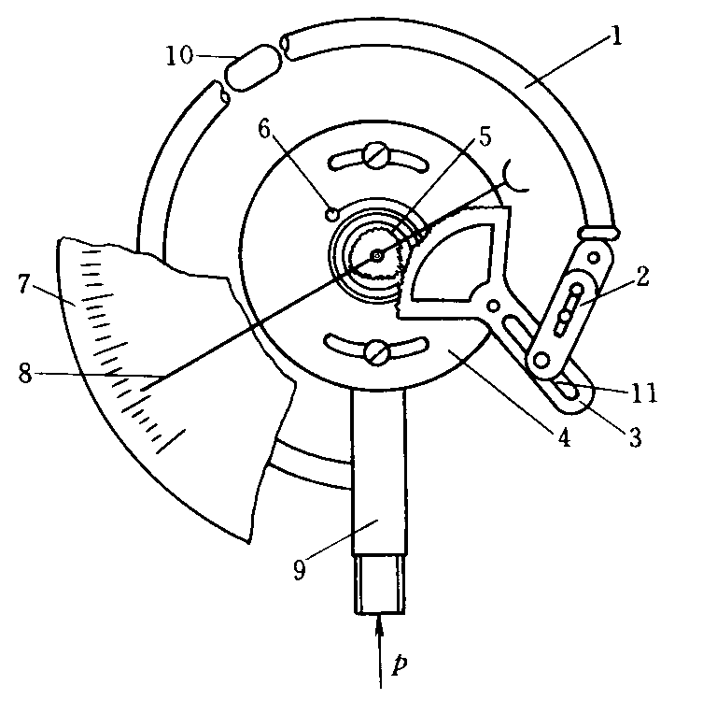
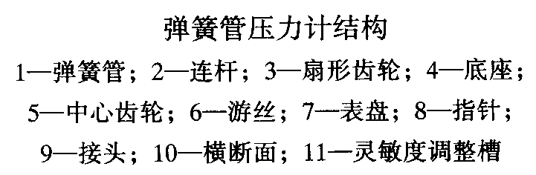
5.2压力检测方法

Slide 20
5.2压力检测方法
弹簧管压力计结构简单，使用方便，价格低廉，测压范围宽，应用十分广泛。
一般弹簧管压力计的测压范围为-10⁵~+10⁹ Pa；精确度最高可达±0.1％。

Slide 21
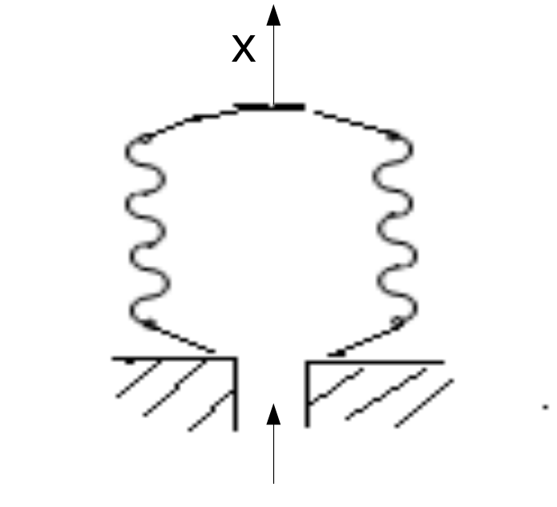
5.2压力检测方法
波纹管：在波纹管中引入压力时，其自由端产生伸缩变形，可以得到较大的线位移，但压力—位移特性的线性不如弹簧管。

Slide 22
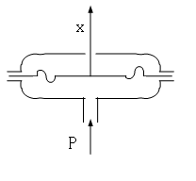
5.2压力检测方法
膜片：单膜片测压元件主要用于低压的测量，一般使用金属膜片，也有橡胶膜片。
膜片式压力计的优点是：可测微压和粘滞性介质压力。
膜片

Slide 23
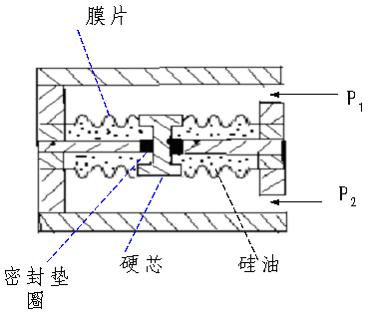
5.2压力检测方法
膜盒：广泛应用于测量差压。
硬芯：用于实现输出机械位移或力；
硅油：用于传递压力和对膜片起过载保护作用；

Slide 24
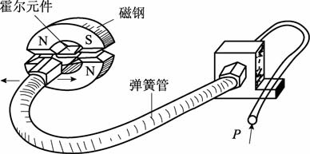
霍尔式压力计

Slide 25
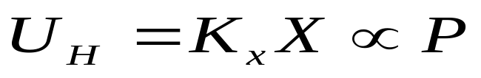
霍尔式压力计
霍尔式压力计是利用霍尔元件基于霍尔效应原理实现压力－位移－霍尔电势。
霍尔式压力计的结构如图所示，它是由单圈弹簧管的自由端安装在半导体霍尔元件上构成的。在霍尔元件片上的上下方向分别安装两对极性相反、呈靴形的磁钢，使霍尔无件片置于一个非均匀的磁场中，该磁场强度随单圈弹簧管的位移呈线性变化。在测量过程中，直流稳压电源给霍尔元件提供恒定的控制电流I，当被测压力P 进入弹簧管后，弹簧管的自由端与霍尔元件一起在线性非均匀的梯度磁场中移动(对应着不同的磁感应强度B)时，便可以得到与弹簧管自由端位移成正比关系的霍尔电势，如前所述，弹簧管自由端位移与被测压力成正比关系，因此只要测量出霍尔电势的大小，就可以得知被测压力P的大小。霍尔电势为
式中， K_{x} ——为霍尔式压力传感器的输出系数；
x——为弹簧管自由端的位移

Slide 26
5.2压力检测方法
应变片式压力传感器
应变片式压力计由弹性元件、电阻应变片和测量电路组成。弹性元件用来感受被测压力的变化，并将被测压力的变化转换为弹性元件表面的应变。电阻应变片粘贴在弹性元件上，将弹性元件的表面应变转换为应变片电阻值的变化，然后通过测量电路将应变片电阻值的变化转换为便于输出测量的电量，从而实现被测压力的测量。
目前工程上使用最广泛的电阻应变片有金属电阻应变片和半导体应变片
应变片式压力计具有较大的测量范围，被测压力可达几百兆帕，并具有良好的动态性能，适用于快速变化的压力测量

Slide 27
压电式压力传感器
压电式压力计的工作原理是基于某些物质的压电效应。某些物质(物体)，如石英、铁酸钡等，当受到外力作用时，不仅几何尺寸会发生变化，而且内部也会被极化，表面会产生电荷；当外力去掉时，又重新回到原来的状态，这种由外电场作用导致物质 (物体)产生机械变形的现象，称为逆压电效应或电致伸缩效应。
压电式压力传感器体积小，结构简单，工作可靠；频率响应高，不需要外加电源。
输出阻抗高，需特殊信号传输导线，温度效应大

Slide 28
5.2压力检测方法
电容式压力变送器
测压原理:是利用转换元件将压力变化转换成电容变化，再通过检测电容的方法来测量压力的。
电容式差压变送器的特点：结构简单（小型化、轻量化）、性能稳定、可靠，具有较高的精度。

Slide 29
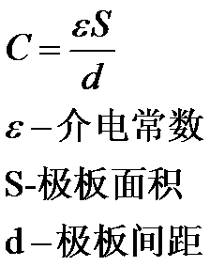
5.2压力检测方法
差动平板电容器的工作原理:
差动平板电容器共有三个极板，其中中间一个电极板为活动电极板，两端为固定电极板。电容器在初始状态下，活动极板正好位于两固定电极板的中间，如图 (a)所示。此时上下两个电容容量完全相等，其差值为零。而每个电容的容量为

Slide 30
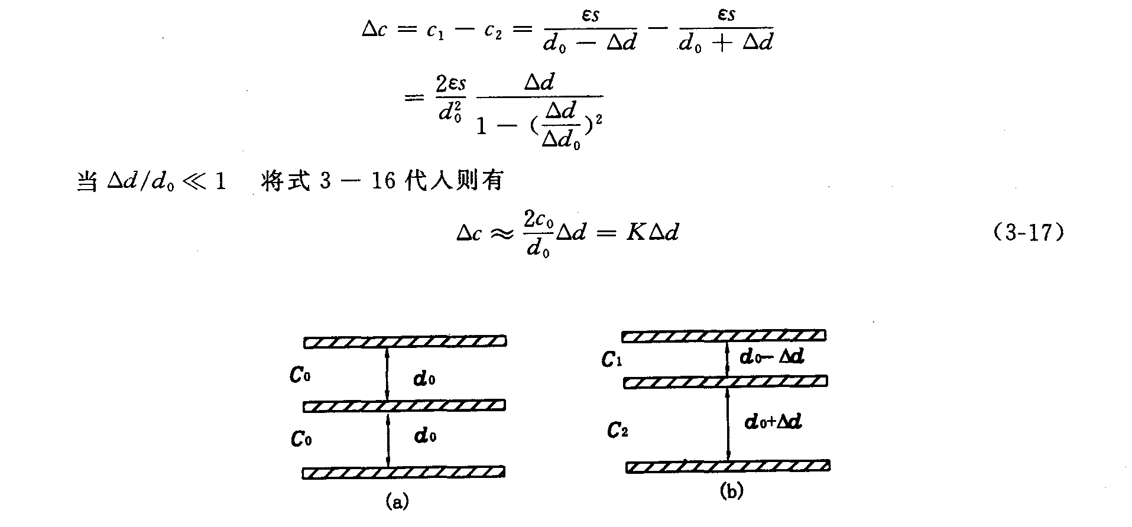
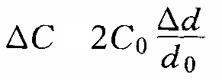
5.2压力检测方法
当受到外界作用，使中间的活动电极板产生一个微小的位移后，如图 (b)所示。
≈

Slide 31
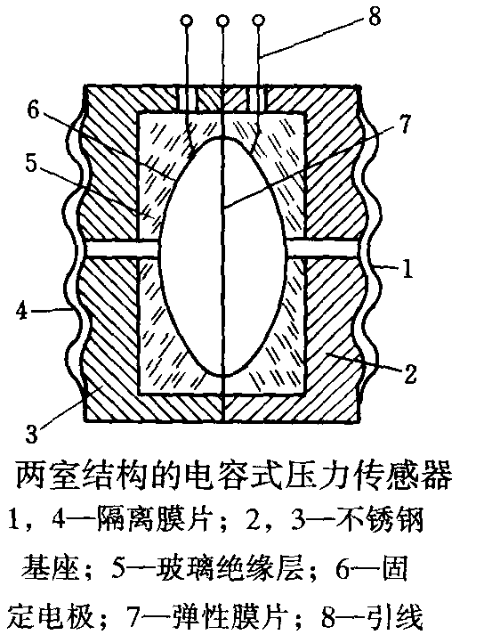
5.2压力检测方法
由上式可知，差动平板电容器的电容变化量与活动电极的位移成正比。而且当位移较小时，近似满足线性关系。电容式压力变送器正是基于这一工作原理而设计的。
电容式差压变送器由电容差压传感器和转换单元两大部分组成，如图所示。

Slide 32
5.2压力检测方法
扩散硅压力变送器
扩散硅压力变送器属应变式压力变送器。它是基于电阻应变原理测量压力的。当电阻体在外力作用下，产生机械变形时，其电阻值也将随之发生变化。这种现象称之为电阻应变效应。通过对电阻变化量的检测，即可得知其受力情况。
扩散硅压力变送器检测部件的原理结构如图 (a)所示。它的感压元件叫做扩散硅应变片。其电阻布置如图(b)所示、杯内腔承受被测压力p，杯的外侧为大气压力。如用来测量差压，则分别接 p₁及p₂。

Slide 33
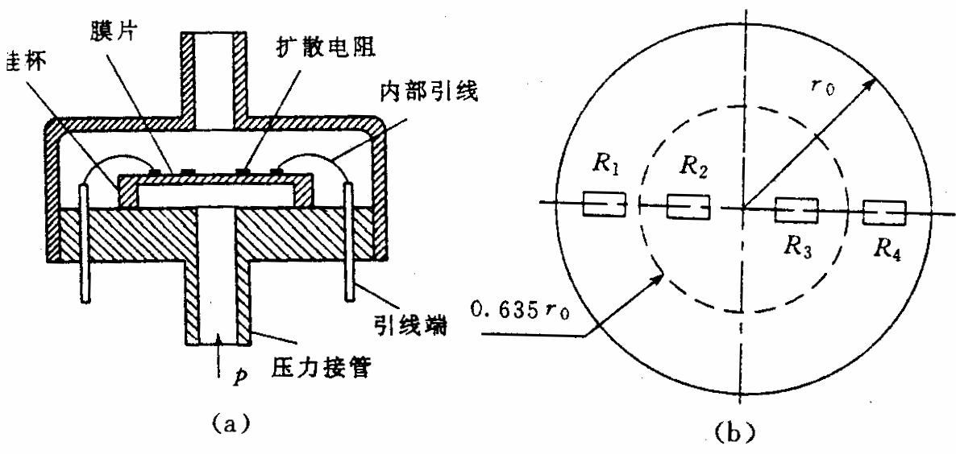
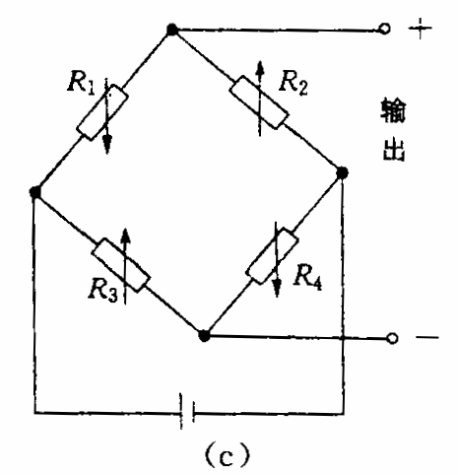
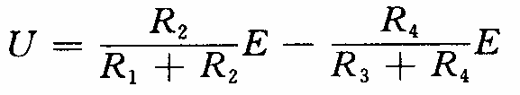

Slide 34
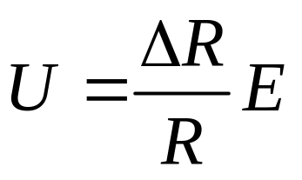
5.2压力检测方法
硅杯设计时，取R₁=R₂=R₃=R₄=R ，所以此时桥路平衡时，当压力为零时，桥路输出为U=0当外界有压力时，由于四个电阻的位置经过精确选择，使得电阻变化量相等，即：
△R₁=△R₂=△R₃=△R₄=△R
这时桥路失去平衡输出电压信号为：
上式表明桥路的输出电压与应变电阻的变化量成正比。这个信号再经放大和转换，变成 4~20mA 直流电流信号作为显示和调节仪表的输入。

Slide 35
5.3压力仪表的选用
压力测量仪表的选择和使用：
主要考虑 类型、测量范围和测量精度三个方面。
类型的选择，通常需要考虑以下因素：
（1）被测介质的物理化学性质，如温度高低、粘度大小、脏污程度、腐蚀性，是否易燃易爆、易结晶等。
（2）生产过程对压力测量的要求，如被测压力范围、精确度以及是否需要远传、记录或上下限报警等。
（3）现场环境条件，如高温、腐蚀、潮温、振动、电磁场等

Slide 36
5.3压力仪表的选用
测量范围(量程):
根据被测压力的大小来确定仪表的量程。在选择仪表的上限时应留有充分的余地。一般在被测压力稳定的情况下，最大工作压力不应超过仪表上限值的2/3；
测量脉动压力时，最大工作压力不应超过仪表上限值的1/2；测量高压时，最大工作压力不应超过仪表上限值的1/3。为了测量的准确性，所测得的压力值不能太接近仪表的下限值，即仪表的量程不能选得过大，一般被测压力的最小值应不低于仪表量程的1/3。
我国压力仪表测量范围的标准系列：
-0.1~0.06KPa、0.15KPa
0~1、1.6、2.5、4、6、10x10^{n}KPa
工业用压力仪表的精度通常在0.5级以下。

Slide 37
选用仪表的精度根据生产上所允许的最大测量误差来确定压力表的精度。选择时，应在满足生产要求的情况下尽可能选用精度较低、经济实用的压力表。
生产过程允许的被测压力的最大绝对误差应小于仪表的基本误差，可在规定的精度等级中确定仪表的精度。一般工业用测压一般的精度通常在0.5级以下。

Slide 38
压力检测系统
1、取压点位置和取压口形式
（1）取压点位置避免处于管路弯曲、分叉、死角或流动形成涡流的区域。不要靠近有局部阻力或其他干扰的地点，当管路中有突出物体时（测温元件），取压点在其前方，需要在阀门前后取压时，应与阀门有必要的距离。
（2）取压口开孔的轴线应垂直设备的璧面，其内端与设备内壁平齐，不应有毛刺或突出物。
（3）测量液体介质的压力时，取压口应在管道下部，以避免气体进入引压管；测量气体介质压力时，取压口应在管道上部，以避免液体进入引压管。

Slide 39
2、引压管路的敷设
（1）引压管的内径一般为6~10mm，长度不得超过50~60m.
(2)引压管路水平敷设时，要保持一定的倾斜度，以避免引压管路中积存液体（气体），并有利于积液（气体）排除。
（3）当被测介质容易冷凝或冻结时，引压管路需要有保温伴热措施。
（4）根据被测介质情况，在引压管路上要加附件。（如加集液器、集气器以排除积液或积气；加隔离器是仪表与腐蚀介质隔离；加凝液器防止高温蒸汽介质对仪表的损害。
（5）在取压口与仪表之间要装切断阀，以备仪表检修是使用，切断阀应靠近取压口。

Slide 40
压力表的安装
压力表正确安装与否，直接影响到测量结果的准确性和压力表的使用寿命，因此：
(1) 压力表应安装在易观察、检修的地方。
(2) 安装地点力求避免振动和高温影响。
(3) 测量蒸汽压力时应加凝液管，以防止高压蒸汽直接和测压元件接触。测量有腐蚀性介质压力时，应加装有中性介质的隔离管。
(4) 压力表的连接处应加密封垫片。
为安全起见，测量高压的压力表除选用有通气孔的外，安装时表壳应向墙壁或无人通过的地方，以防止发生意外

Slide 41
例题
例1 若选用弹簧管压力表来测量某设备内的压力，已知被测压力为（0.7~1）x10⁶Pa，要求测量的绝对误差不得超过0.02X10⁶Pa，试确定该压力表的测量范围及精度等级。
可供选用的测量范围有:
0~0.6x10⁶Pa, 0~1x10⁶Pa, 0~1.6x10⁶Pa, 0~2.5x10⁶Pa

Slide 42
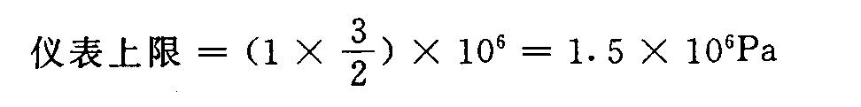
例题
选择量程为0~1.6x10⁶Pa的仪表，当压力变化时，正处于量程的1/3~2/3。
要求仪表的允许误差为
所以应选 1. 0级精度的压力表

